Slide 1
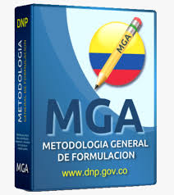
ESCUELA DE ADMINISTRACIÓN PÚBLICA
SEMINARIO DE METODOLOGÍA DEL MARCO LÓGICO (MML) Y METODOLOGÍA GENERAL AJUSTADA (MGA) PARA PROYECTOS FINANCIADOS CON RECURSOS DE REGALÍAS.
Profesora:
Martha Lucía Sanclemente Daza
Marzo 2014

Slide 2
ESCUELA DE ADMINISTRACIÓN PÚBLICA
¿QUÉ SON LAS REGALÍAS?
Contraprestación económica que recibe el Estado por la explotación de un recurso natural no renovable cuya producción se extingue por el transcurso del tiempo. Las regalías son un beneficio económico importante para el Estado y sus entidades territoriales.

Slide 3
ESCUELA DE ADMINISTRACIÓN PÚBLICA
COMPENSACIONES
Son una contraprestación económica adicional a la recibida a título de regalía, pactada con las compañías dedicadas a la explotación de los recursos naturales no renovables. Se genera por el transporte, el impacto ambiental, social y cultural que causa el proceso de explotación de recursos naturales no renovables.

Slide 4
ESCUELA DE ADMINISTRACIÓN PÚBLICA
TIPOS DE REGALÍAS
LAS REGALÍAS SON DE DOS TIPOS:
DIRECTAS
Son aquellas asignadas a las entidades territoriales en cuya jurisdicción se explotan recursos naturales no renovables, así como los puertos marítimos y fluviales por donde se transportan los recursos explotados o sus productos derivados.
INDIRECTAS
Son aquellas no asignadas directamente a los departamentos y municipios productores, así como a los municipios portuarios, marítimos o fluviales por donde se transportan los recursos explotados o sus productos derivados, sus recursos se destinan a la promoción de la minería, medio ambiente, y a financiar proyectos regionales de inversión definidos como prioritarios en los planes de desarrollo.

Slide 5
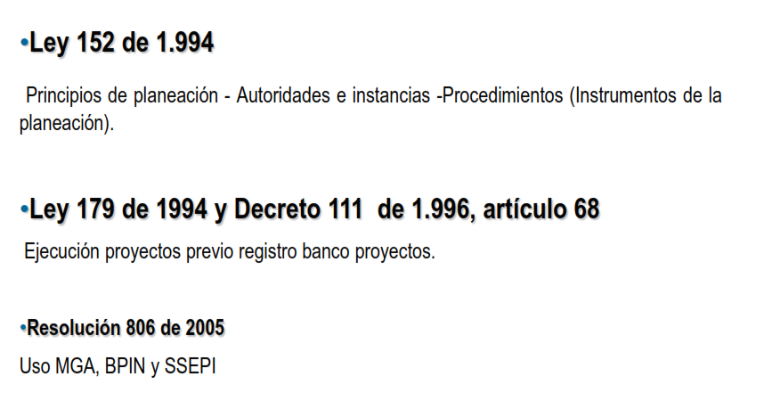
ESCUELA DE ADMINISTRACIÓN PÚBLICA
LA PLANIFICACIÓN EN COLOMBIA

Slide 6
ESCUELA DE ADMINISTRACIÓN PÚBLICA

Slide 7
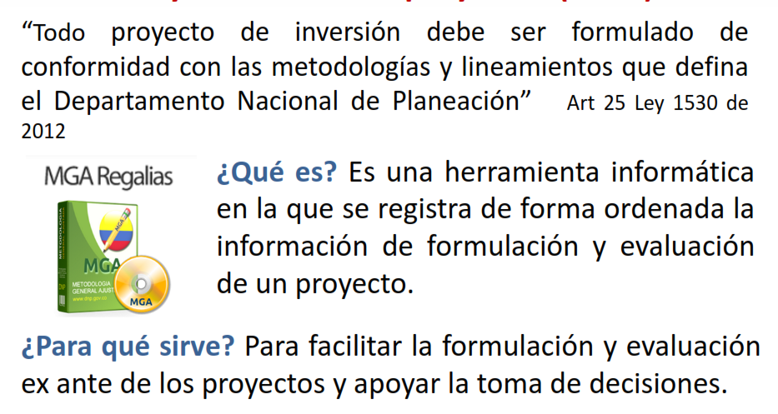
ESCUELA DE ADMINISTRACIÓN PÚBLICA

Slide 8
ESCUELA DE ADMINISTRACIÓN PÚBLICA

Slide 9
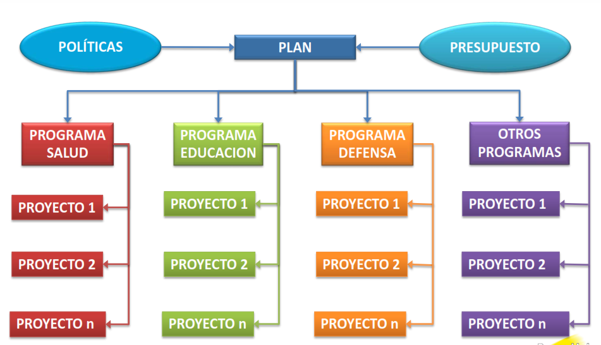
ESCUELA DE ADMINISTRACIÓN PÚBLICA
ARMONÍA DE LAS 5 P´s

Slide 10
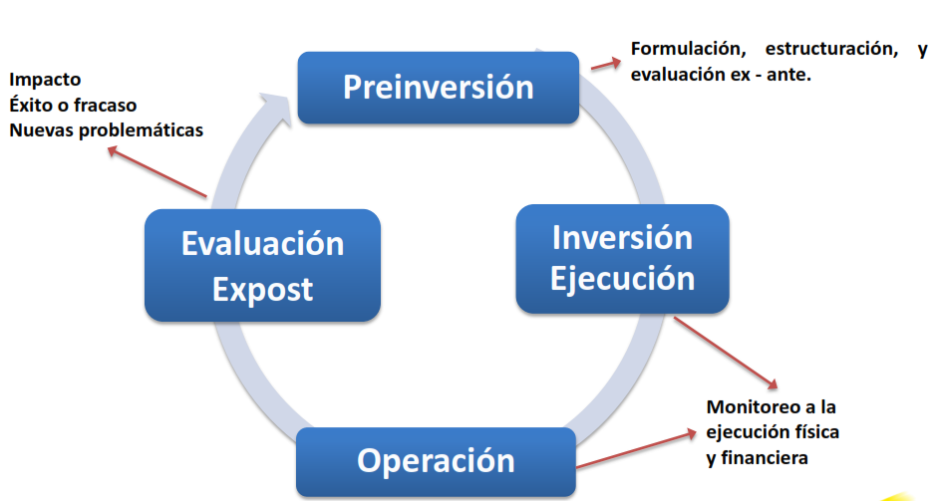
ESCUELA DE ADMINISTRACIÓN PÚBLICA
CICLO DEL PROYECTO DE INVERSIÓN PÚBLICA

Slide 11
ESCUELA DE ADMINISTRACIÓN PÚBLICA
ETAPA DE PRE-INVERSIÓN

Slide 12
ESCUELA DE ADMINISTRACIÓN PÚBLICA
CADENA DE VALOR

Slide 13
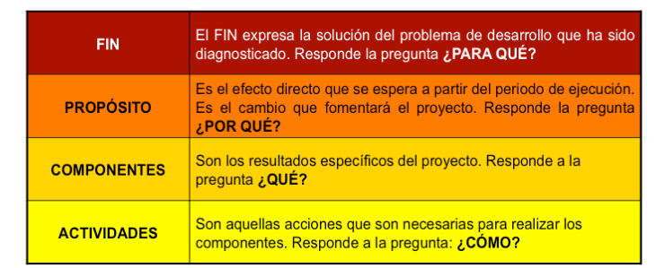
ESCUELA DE ADMINISTRACIÓN PÚBLICA
CADENA DE VALOR

Slide 14
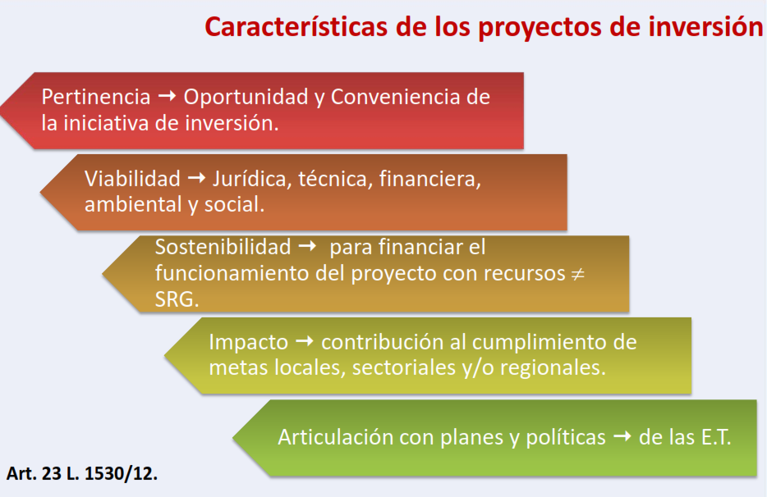
ESCUELA DE ADMINISTRACIÓN PÚBLICA

Slide 15
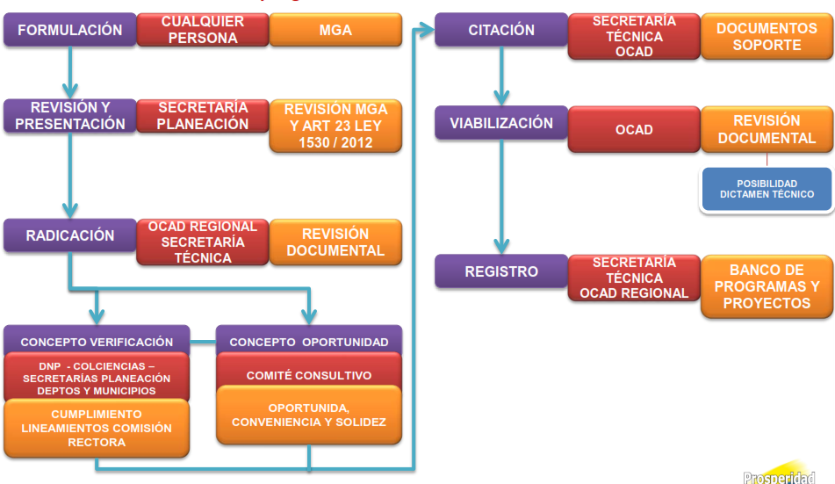
ESCUELA DE ADMINISTRACIÓN PÚBLICA
CICLO DE LOS PROYECTOS DE INVERSIÓN PÚBLICA EN EL SGR

Slide 16
ESCUELA DE ADMINISTRACIÓN PÚBLICA
“DE LO MACRO A LO MICRO”

Slide 17
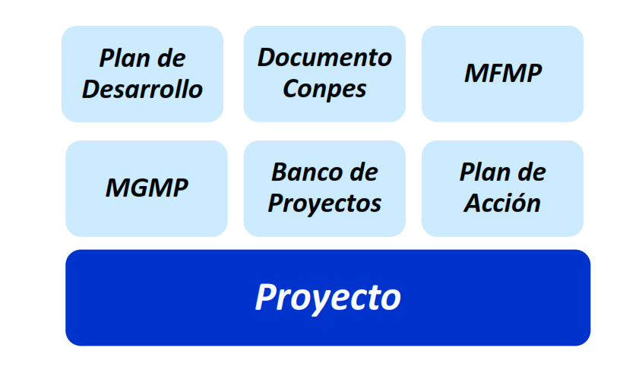
ESCUELA DE ADMINISTRACIÓN PÚBLICA
INSTRUMENTOS DE PLANEACIÓN EN COLOMBIA

Slide 18
ESCUELA DE ADMINISTRACIÓN PÚBLICA

Slide 19
ESCUELA DE ADMINISTRACIÓN PÚBLICA

Slide 20
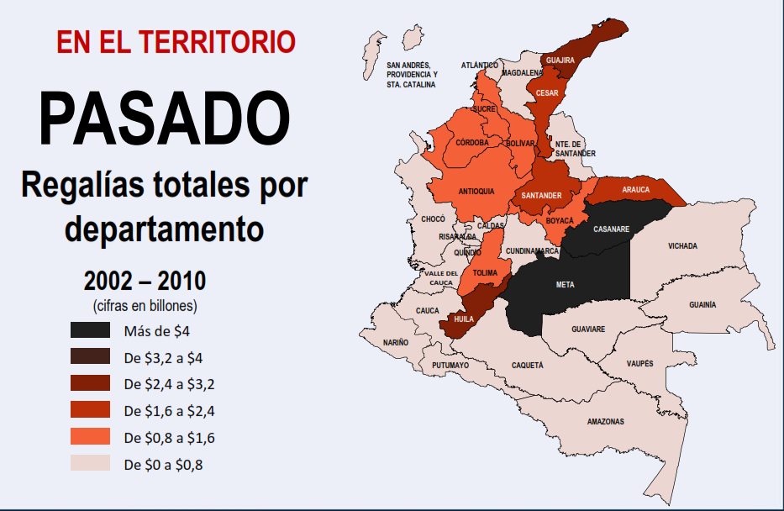
ESCUELA DE ADMINISTRACIÓN PÚBLICA

Slide 21
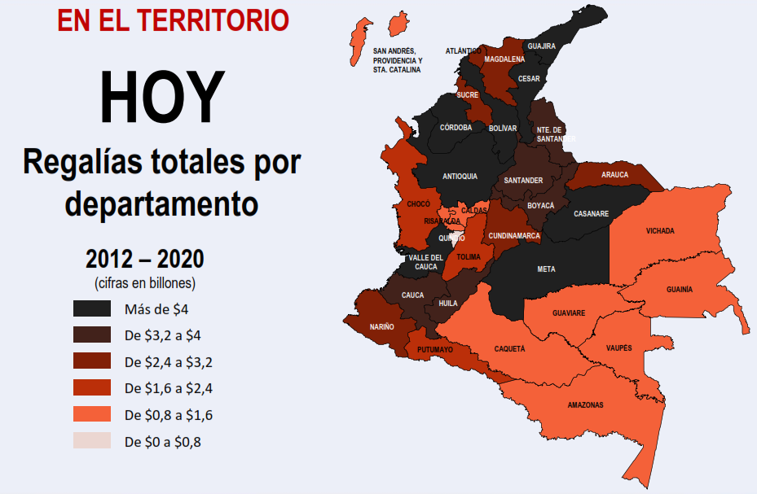
ESCUELA DE ADMINISTRACIÓN PÚBLICA

Slide 22
ESCUELA DE ADMINISTRACIÓN PÚBLICA

Slide 23
ESCUELA DE ADMINISTRACIÓN PÚBLICA

Slide 24
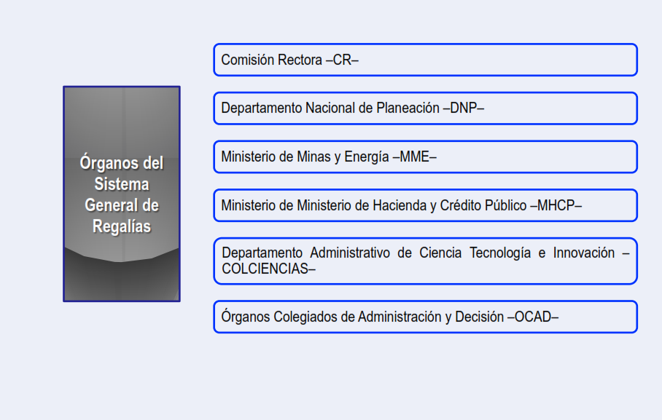
ESCUELA DE ADMINISTRACIÓN PÚBLICA

Slide 25
ESCUELA DE ADMINISTRACIÓN PÚBLICA

Slide 26
ESCUELA DE ADMINISTRACIÓN PÚBLICA

Slide 27
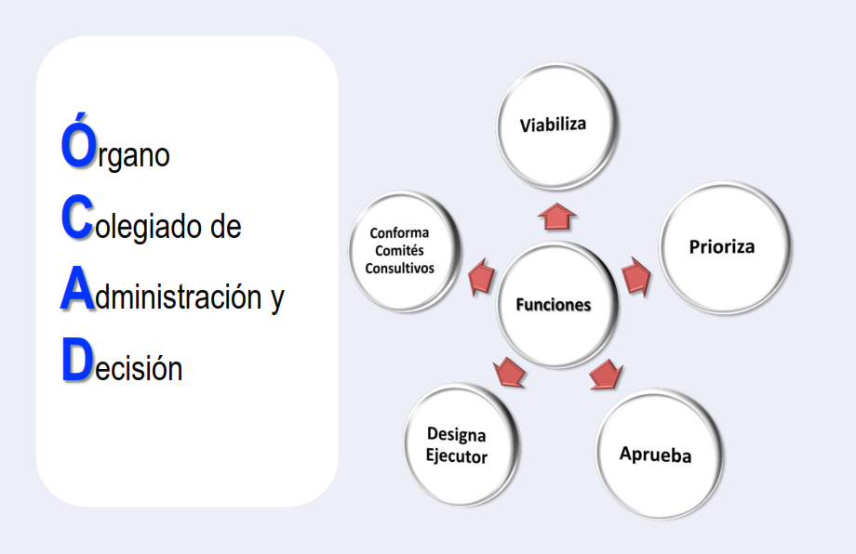
ESCUELA DE ADMINISTRACIÓN PÚBLICA

Slide 28
ESCUELA DE ADMINISTRACIÓN PÚBLICA

Slide 29
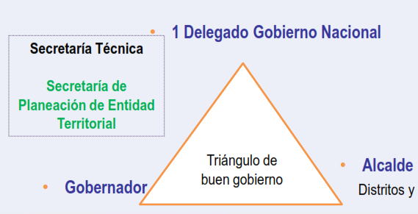
ESCUELA DE ADMINISTRACIÓN PÚBLICA

Slide 30
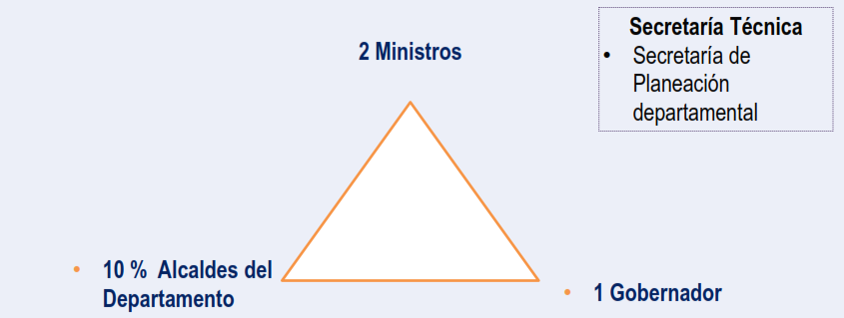
ESCUELA DE ADMINISTRACIÓN PÚBLICA

Slide 31
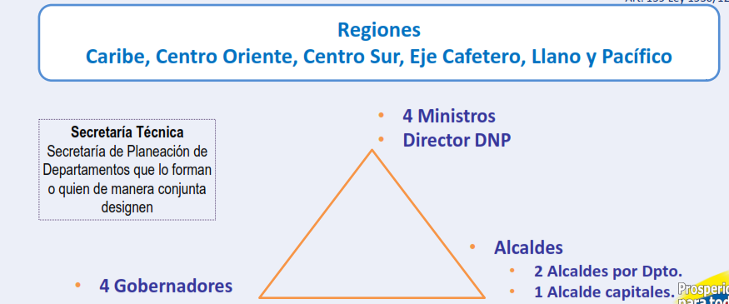
ESCUELA DE ADMINISTRACIÓN PÚBLICA

Slide 32
ESCUELA DE ADMINISTRACIÓN PÚBLICA
El Consejo Nacional de Política Económica y Social — CONPES — fue creado por la Ley 19 de 1958.
Ésta es la máxima autoridad nacional de planeación y se desempeña como organismo asesor del Gobierno en todos los aspectos relacionados con el desarrollo económico y social del país. Para lograrlo, coordina y orienta a los organismos encargados de la dirección económica y social en el Gobierno, a través del estudio y aprobación de documentos sobre el desarrollo de políticas generales que son presentados en sesión.
El Departamento Nacional de Planeación desempeña las funciones de Secretaría Ejecutiva del CONPES y CONPES SOCIAL, y por lo tanto es la entidad encargada de coordinar y presentar todos los documentos para discutir en sesión.

Slide 33
ESCUELA DE ADMINISTRACIÓN PÚBLICA
Ley 819 de 2003: Marco Fiscal de Mediano Plazo (MFMP)
El MFMP es un programa macroeconómico y fiscal del cual se derivan las metas anuales de gasto público bajo la coordinación del Ministerio de Hacienda y la participación del Departamento Nacional de Planeación.
A través de este Marco, se presenta el cálculo del déficit fiscal y su financiación. También define la meta de superávit primario consistente con una senda sostenible de deuda pública.
El MFMP incorpora:
Un informe de resultados macroeconómicos y fiscales de la vigencia fiscal anterior.
Un informe pormenorizado de las vigencias futuras autorizadas y su evolución en el tiempo.
Una evaluación de las principales actividades cuasi-fiscales, gastos tributarios, pasivos contingentes y el costo fiscal de las leyes sancionadas en la vigencia fiscal anterior.
Marco de Gasto de Mediano Plazo - MGMP

